Slide 1
CLOUD COMPUTING
PIXLR& PICMONKEY

Slide 2
PIXLR & PICMONKEY
NAMA KELOMPOK :
I GEDE ARYAWARDANA PRATAMA (130030676)
I PUTU OKKY MAHESWARA (130030191)
DEWA GEDE AGUSTA MAHARDIKA (130030169)
KOMANG EMI LESTARI (130030338)
TRISANTA TANIA PEMBA (130030451)
I WAYAN ARIAWAN (130030672)
IGNASIUS BAYU SATRIA HUTAMA (130030455)

Slide 3
PENDAHULUAN
Tahun 2013 adalah eranya jejaring sosial, bermacam jejaring sosial bermunculan menawarkan fitur-fitur yang sangat menarik. Ditunjang dengan fasilitas mobile yang semakin canggih, jejaring sosial pun tambah terdongkrak popularitasnya karena teknologi mobile atau handphone saat ini mampu membuka situr-situr jejaring sosial dengan mudah. Dengan perkembangan tersebut orang-orang semakin terdorong untuk tampil ke depan untuk menampilkan identitas diri mereka lewat jejaring sosial tersebut. Diantara cara untuk mengekspresikan gaya mereka di jejaring sosial yaitu dengan mengunggah foto-foto pribadi lalu dibagikan ke area publik.

Slide 4
TUJUAN & RUMUSAN MASALAH
Tujuan :
Agar kitabisa mengetahui cara menggunakan editing online
Agar mengetahui hasil dari editing sebuah gambar
Mengubah gayadan suasana hati dan langkah dari gambar
Rumusan masalah :
Apa pengertian dari PIXLR??
Bagaimana cara mengedit foto online menggunakan PIXLR?
Apa pengertian dari PicMonkey?
Apa kelebihandan kekurangan PicMonkey?
Bagaimana cara mengedit foto online menggunakan PicMonkey?

Slide 5
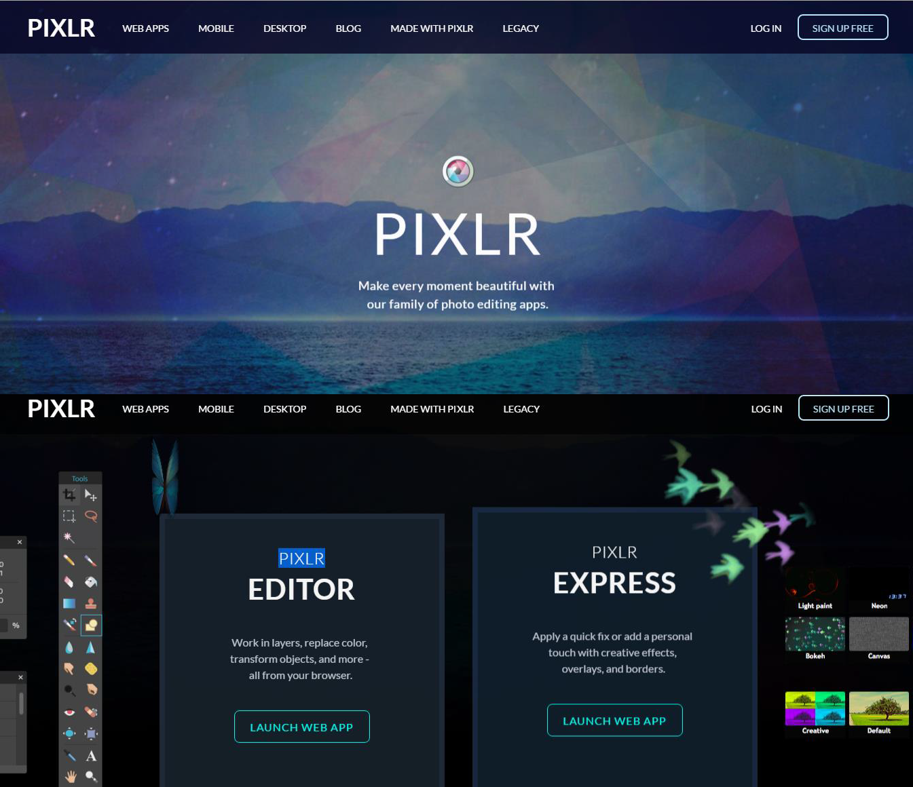
INTERFACE PIXLR
B

Slide 6
PENGERTIAN DARI PIXLR
PIXLR adalah editor foto online gratis yang memungkinkan anda untuk membuat perbaikan cepat pada foto anda dengan menggunakan berbagai perangkat pengeditan, yang ditawarkan editor photo online PIXLR kepada penggunanya adalah menawarkan layanan Pixlr Editor, Express, dan O-Matic.
•Perbedaan dari Pixlr Editor, Express, dan O-Matic yaitu:
Pixlr Editor ditujukan bagi mereka yang berkutat dengan editor photo artinya ingin menghasilkan photo yang jauh berbeda dari hasilnya, sedangkan Pixlr Express sekedar memoles hasil photo tanpa melakukan banyak editan cocok, dan Pixlr O-Matic apabila hanya ingin menambahkan efek dari photo.

Slide 7
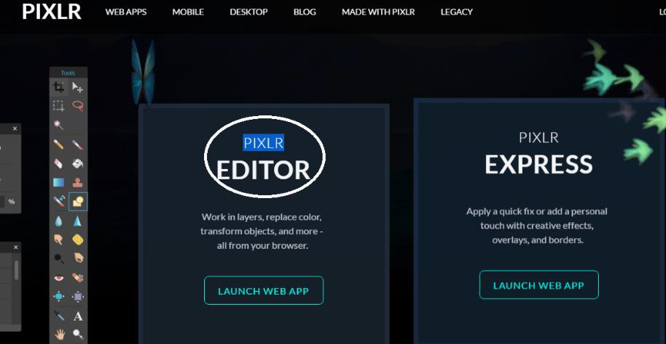
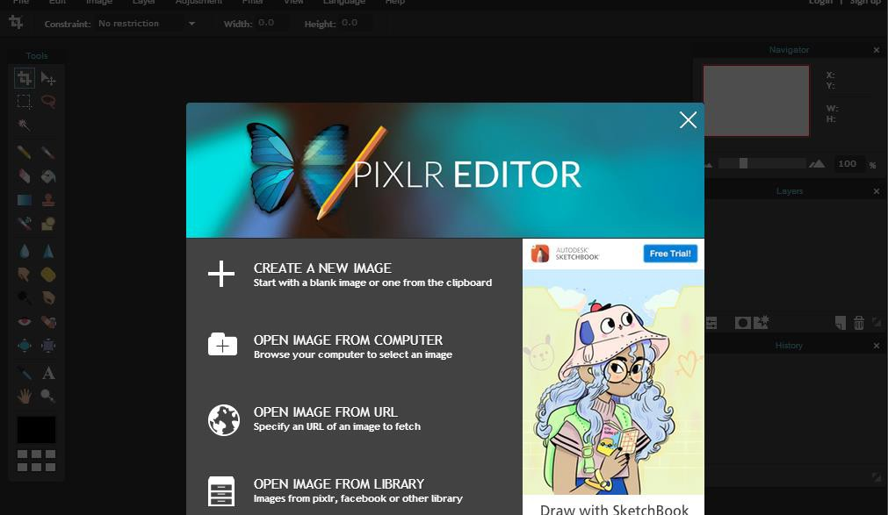
CARA MENGEDIT DI PIXLR
Kunjungi halaman https://pixlr.com
Pilih menu Pixlr Editor di menu bagian atas
Anda akan menemukan 5 pilihan untuk mengedit

Slide 8
Create a new image
Menu ini untuk membuat layer baru pada aplikasi edit foto online pixlr.com, setelah memilih menu ini akan muncul layer kosong yang siap anda sulap menjadi gambar menarik
Open image from computer
Jika ingin mengedit gambar yang sudah anda miliki, pilih menu ini kemudian cari gambar yang akan anda edit
Open image from URL
Open image from URL maksudnya adalah anda masukkan url gambar yang ada di internet, yang kemudian bisa anda edit sesuka hati. Cara mendapatkan URL gambar yaitu cari gambar di google, lalu pilih gambar yang akan anda edit. Di address bar browser anda tampil alamat, nah itulah URL gambar yang perlu anda masukkan ke menu pixlr ini.
Open image from library
Untuk menggunakan menu ini anda terlebih dahulu harus melakukan registrasi di pixlr. Setelah memiliki account pixlr anda bisa mengedit koleksi foto yang ada di galeri foto facebook.
Use pixlr on your mobile device
Menu terakhir ini merupakan pilihan bagi anda jika ingin menggunakan pixlr sebagai editor gambar di perangkat smartphone anda. semisal android dan iphone.

Slide 9
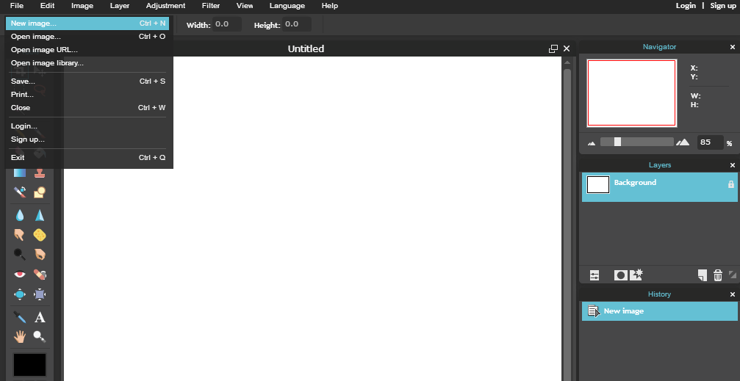
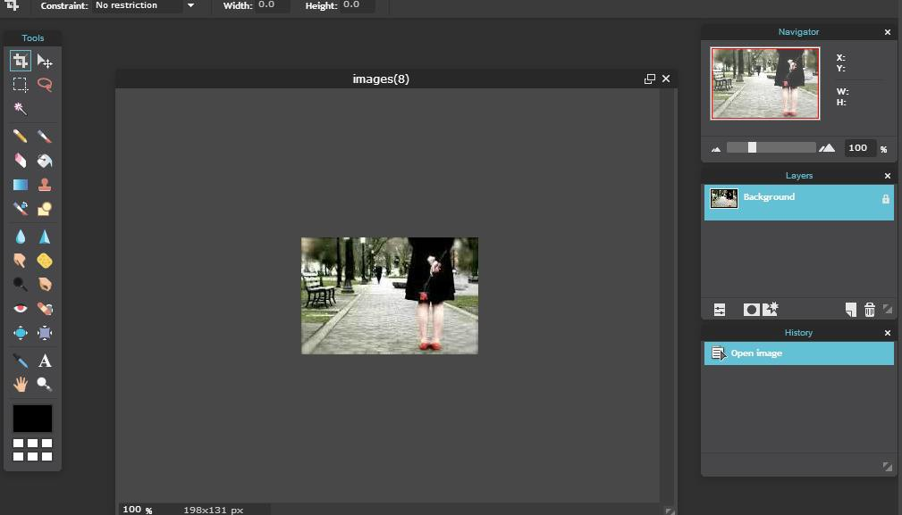
Berikut pilih gambar untuk di edit
Setelah gambar yang akan diedit muncul kita bisa mneggunakan fitu-fitur yang tersedia dalam aplikasi tersebut sesuai keinginan kita.

Slide 10
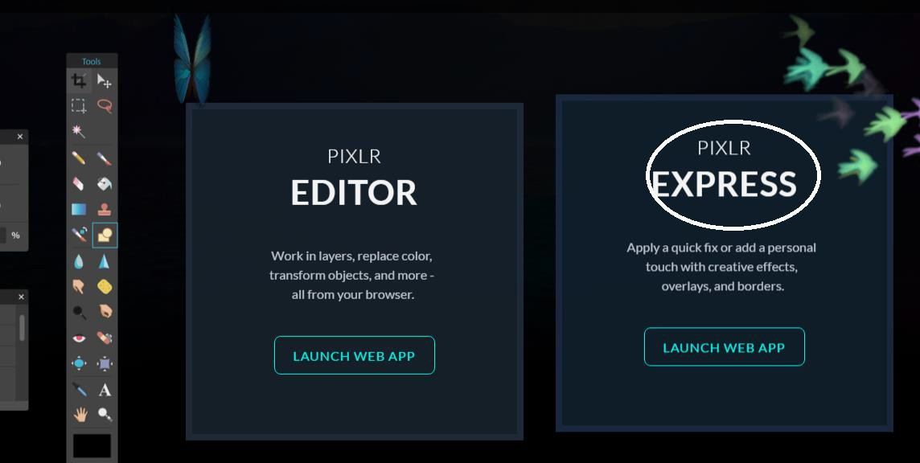
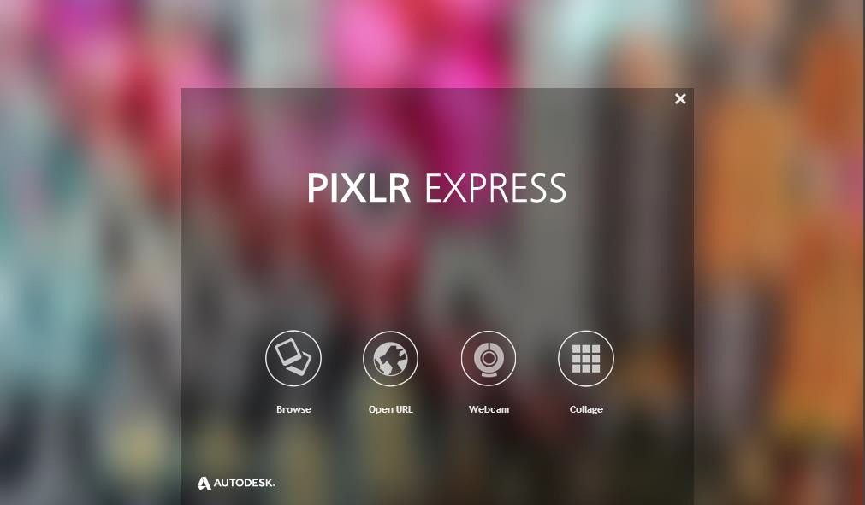
PIXLR Express
Pilih menu Pixlr Express di menu bagian atas
Setelah klik PIXLR Express maka akan muncul tampila dengan 4 pilihan edit

Slide 11
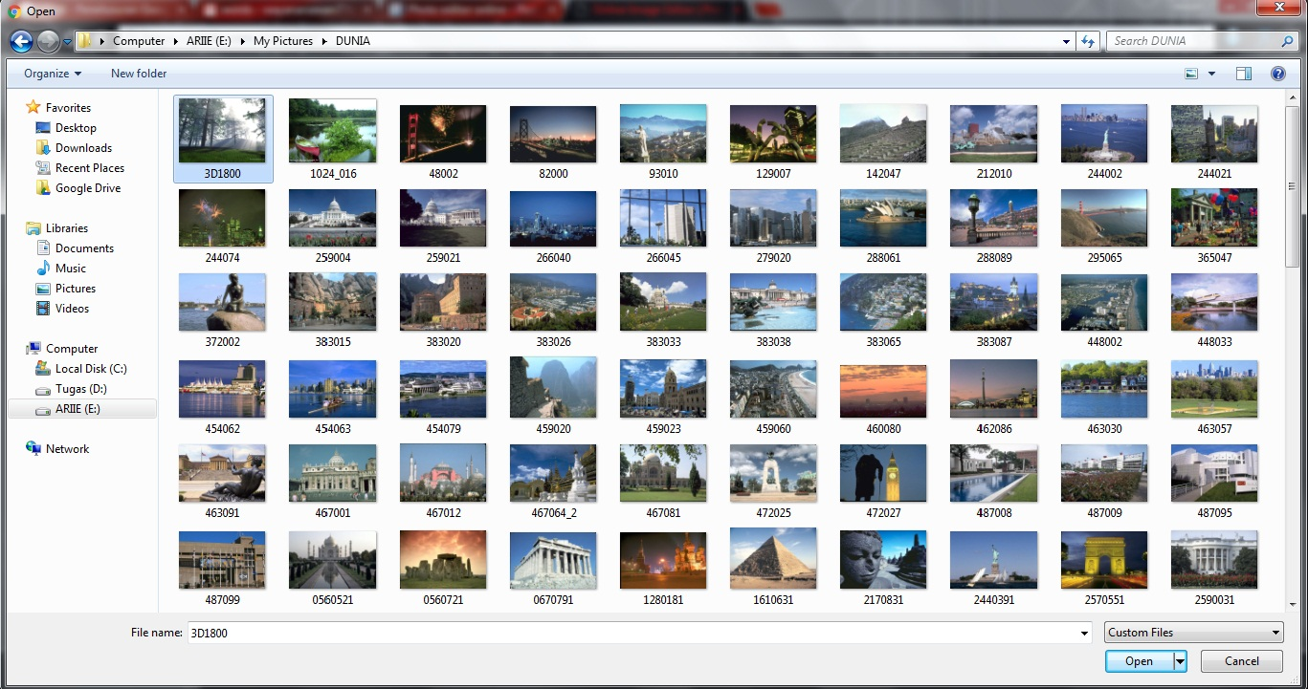
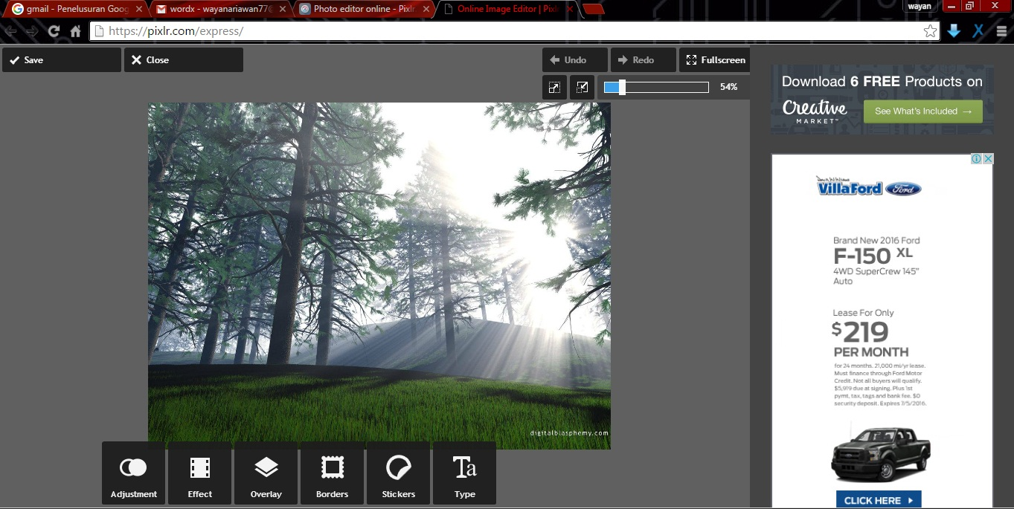
Klik browser maka akan muncul pilihan gambar yg akan di edit pada folder

Slide 12
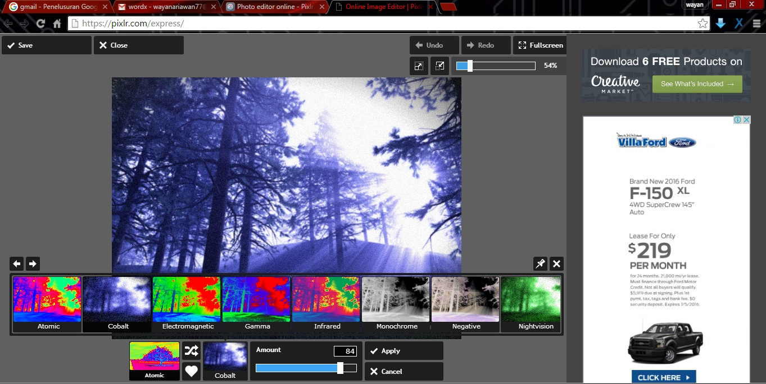
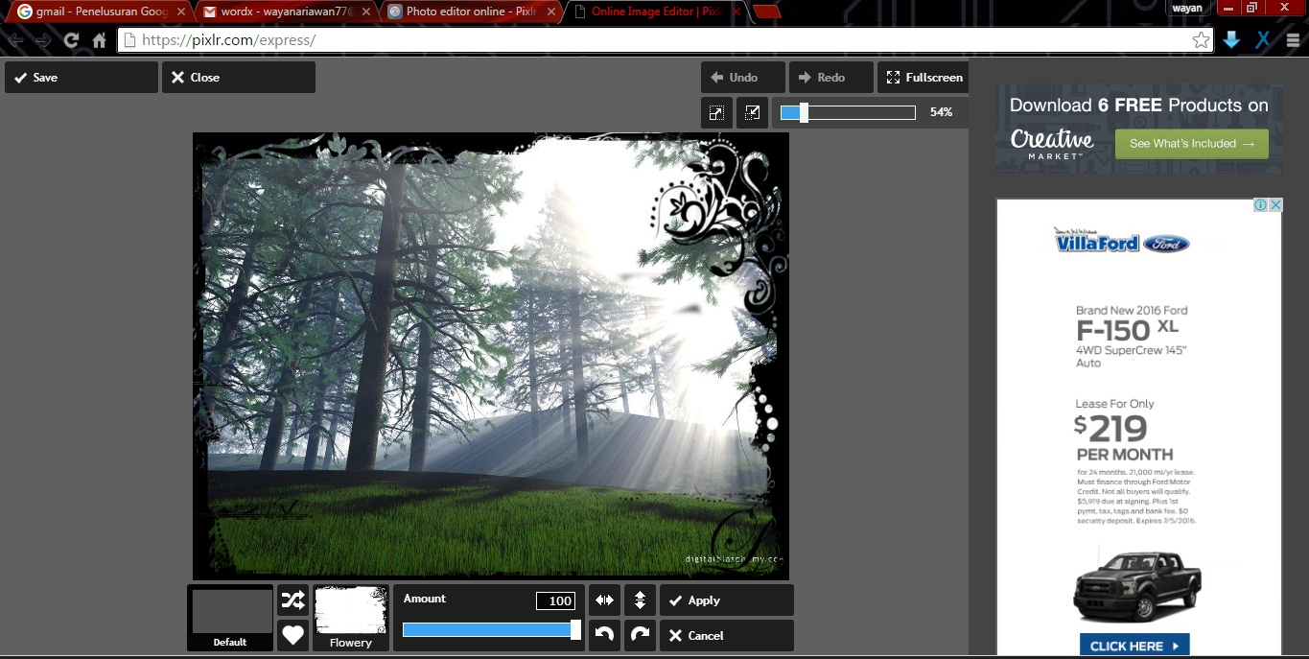
Kita bisa mnegedit dengan mengganti effect pada gambar tersebut
Bisa menggunakan bingkai seperti ini

Slide 13
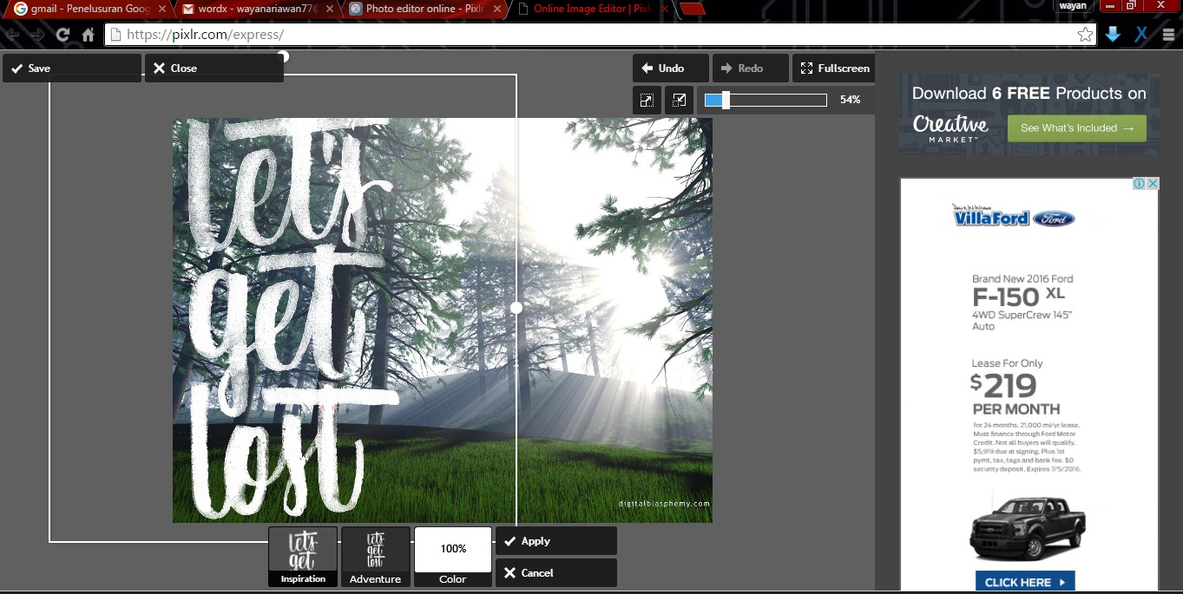
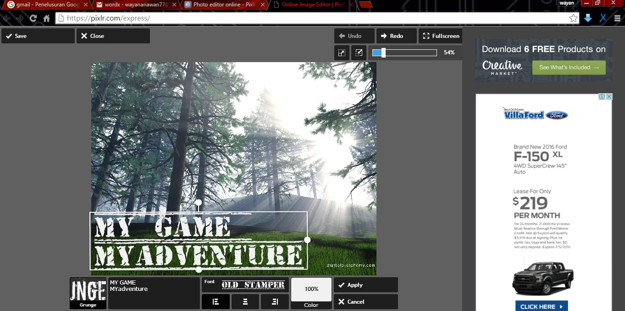
Pilih stiker yang kita inginkan
Kita juga bisa menambahkan TEKS di editan tersebut

Slide 14
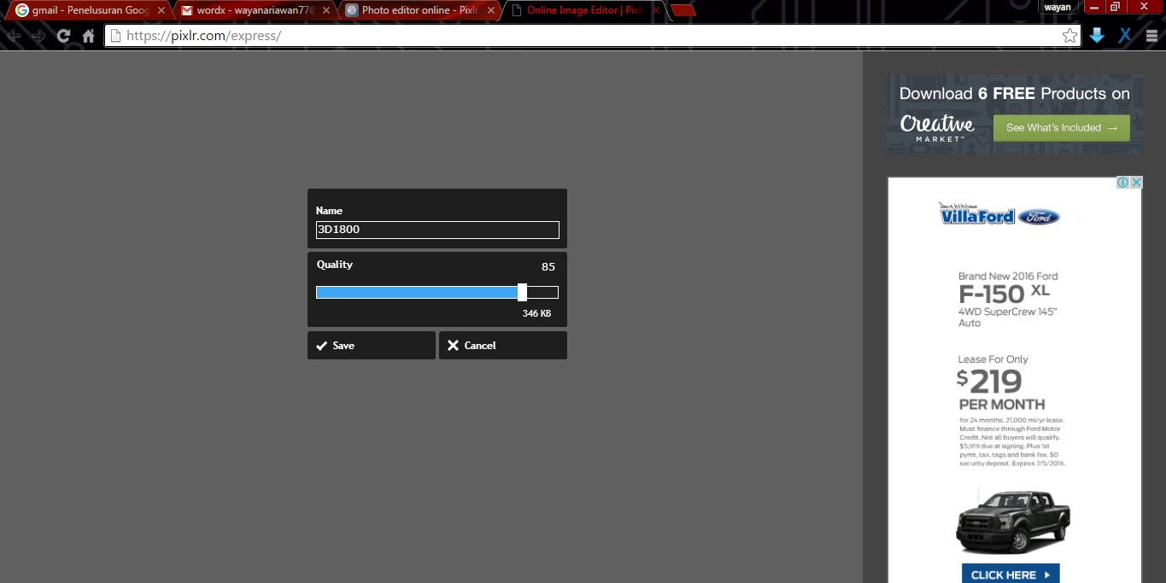
Selanjutnya kita langsung menyimpan gambar hasil editan dan mengatur qualitas gambar

Slide 15
PENGERTIAN PICMONKEY
PicMonkey adalah editor foto modern dengan penekanan pada kemudahan penggunaan dan jelas, antarmuka bergaya. Dengan versi gratis yang tersedia secara online memungkinkan anda untuk membuat cepat editan di klik mouse, tapi itu tidak semua. Serta alat editing klasik juga memiliki sejumlah besar built-in filter yang dapat ditambahkan ke setiap gambar yang ada.
Fitur dasar untuk pengeditan, antara lain :
Auto Adjust Colors Touch Up
Crop Sharpen Frames
Rotate Resize Textures
Exposure Effects

Slide 16
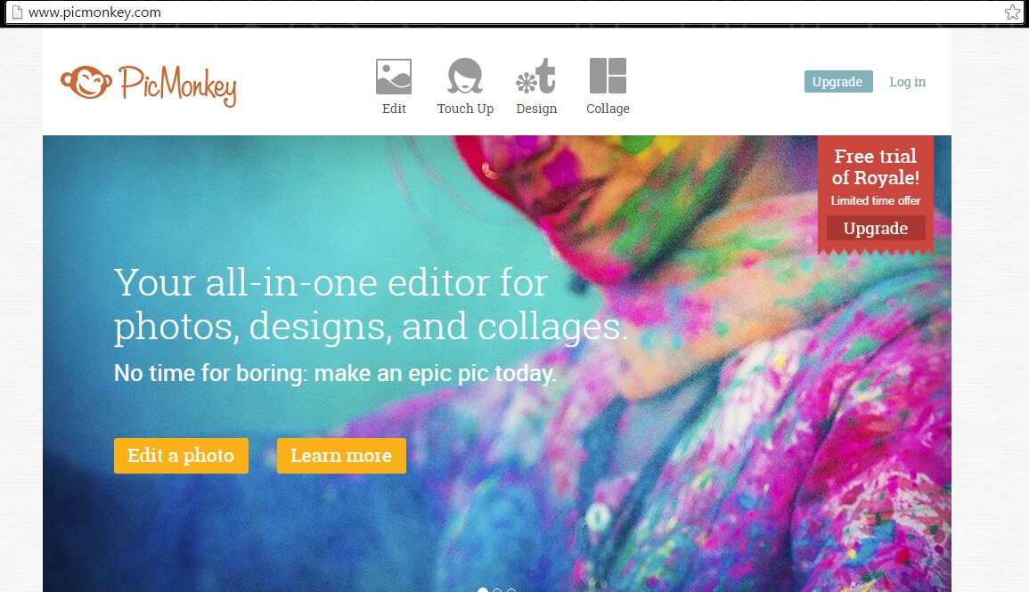
CARA MENGEDIT DI PICMONKEY
Kunjungi halaman http://www.picmonkey.com
Berikut akan muncul tampilam PickMonkey

Slide 17
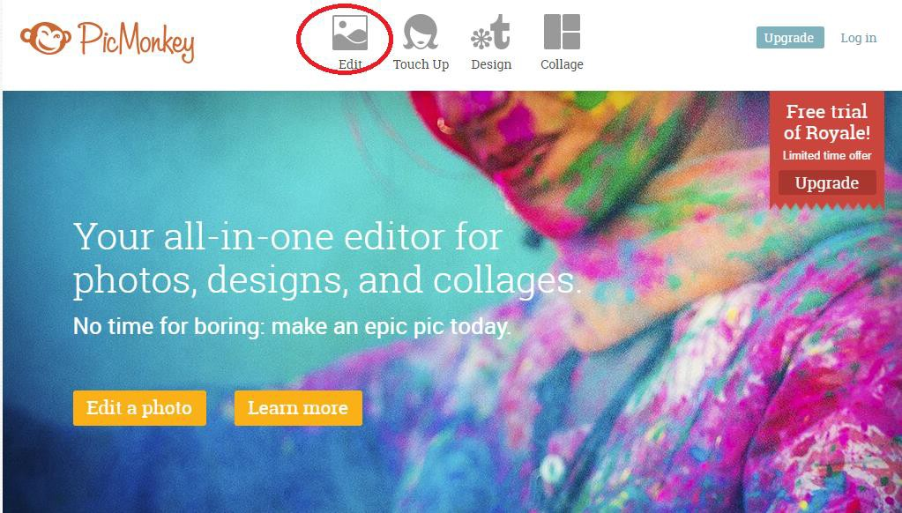
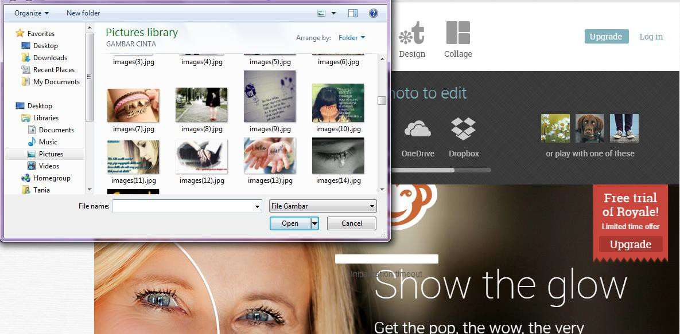
Klik menu Edit Maka akan muncul tampilan sepertin dibawah ini

Slide 18
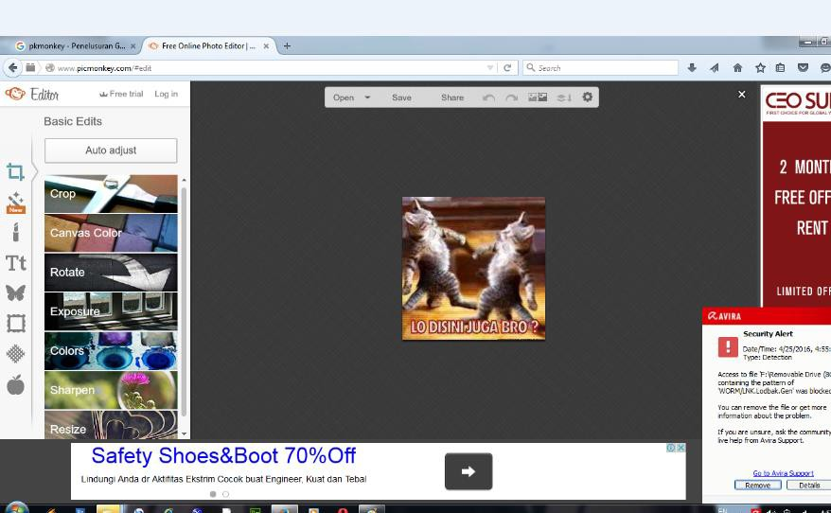
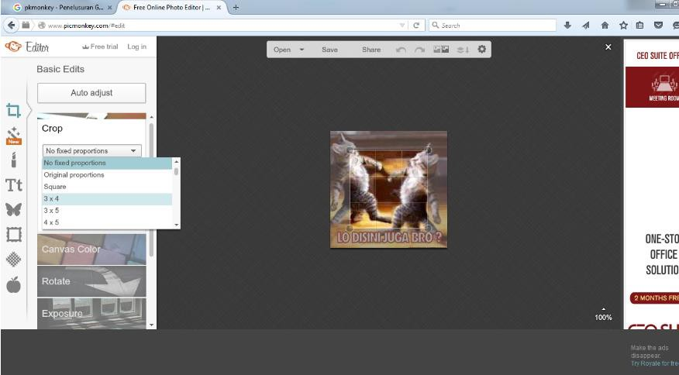
Klik salah satu gambar Maka akan mucul gambar seperti dibawah ini
Berikut kita akan menggunakan fitu-fitur yang sudah tersedia,fitur untuk crop dengan ukuran yang sudah disiapkan

Slide 19
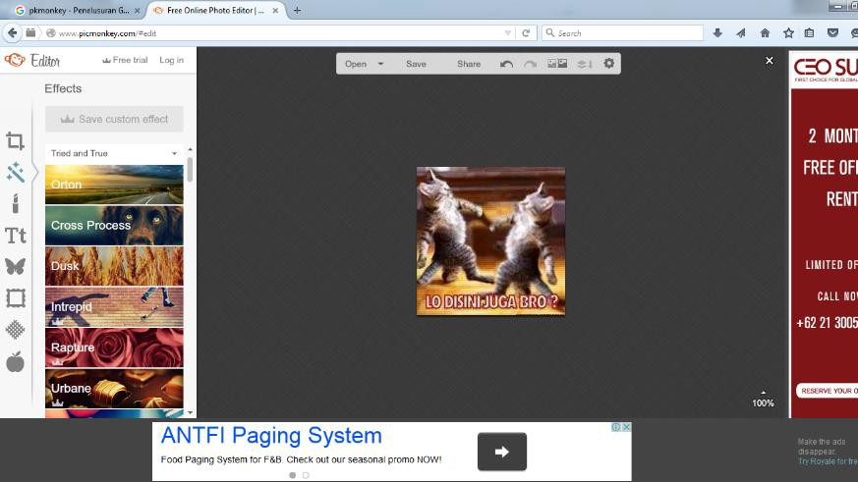
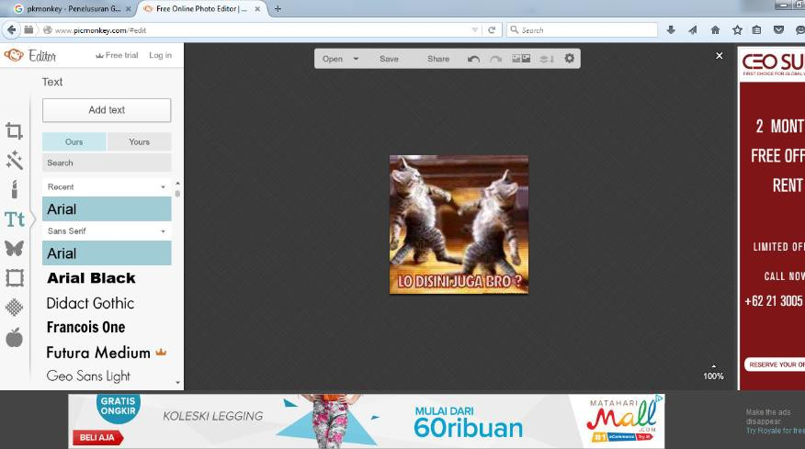
Selanjutnya kita memilih effect
Selain itu kita juga bisa memilih text dalam editan

Slide 20
KELEBIHAN DARI PICMONKEY
Fitur pengeditan gambar secara instan cukup lengkap dan mudah digunakan. Tidak seperti layanan edit foto online lain ynag memajang hasil olahan penggunanya, gambar yang di upoload dan hasil editan di PicMonkey tidak dipublikasikan di situs, sehingga lebih terjaga privasi dan hak cipta penggunanya.
KEKURANGAN DARI PICMONKEY
Beberapa fitur bersifat premium atau disebut PicMonkey Royale, dan pengguna non premium hanya bisa menggunakan selama masa trial saja.

Slide 21
KESIMPULAN
Editing yaitu kegiatan memotong-motong gambar yang panjang, menyambung potongan-potongan gambar. Editingdibangun oleh beberapa elemen. Hasil dari sebuah editing tergantung pada bagaimana elemen tersebut digunakan. Pada prinsipnya editing bukan hanya memotong dan menyambung shot, namun yang perlu diperhatikan bahwa setiap shot memiliki aspek ruang dan waktu. Ada banyak alasan kita melakukan pengeditan dan pendekatan editing sangat bergantung dari hasil yang kita inginkan, yang terpenting adalah ketika kita melakukan pengeditan, pertama adalah menetapkan tujuan kita melakukan editing.

Slide 22
SEKIAN

